Slide 1
Повноваження державних інспекторів у сфері державного контролю за використанням та охороною земель і дотриманням вимог законодавства України про охорону земель
Лекція 6

Slide 2
ПЛАН
Повноваження державних інспекторів у сфері державного контролю за використанням та охороною земель.
Особливі повноваження державних інспекторів у сфері державного контролю за використанням та охороною земель.
Процедура проведення перевірок державними інспекторами у сфері контролю за використанням та охороною земель.

Slide 3
Повноваження державних інспекторів у сфері державного контролю за використанням та охороною земель
Закон України «Про державний контроль за використанням та охороною земель»
Цей Закон визначає правові, економічні та соціальні основи організації здійснення державного контролю за використанням та охороною земель і спрямований на забезпечення раціонального використання і відтворення природних ресурсів та охорону довкілля.
Notes:
Нагадування попередньої лекції

Slide 4
Повноваження державних інспекторів у сфері державного контролю за використанням та охороною земель
Закон України «Про державний контроль за використанням та охороною земель»
Державний контроль за використанням та охороною земель усіх категорій та форм власності здійснює центральний орган виконавчої влади, що реалізує державну політику у сфері земельних відносин. Державний контроль за використанням та охороною земель також здійснюють виконавчі органи сільських, селищних, міських рад у межах повноважень, визначених законом, у разі прийняття відповідною радою рішення про здійснення такого контролю.

Slide 5
Повноваження державних інспекторів у сфері державного контролю за використанням та охороною земель
Закон України «Про державний контроль за використанням та охороною земель»
Виконавчі органи сільських, селищних, міських рад набувають установлених законом повноважень із здійснення державного контролю за використанням та охороною земель у разі прийняття відповідною радою рішення про здійснення такого контролю і реалізують функцію державного контролю за використанням та охороною земель через державних інспекторів з державного контролю за використанням та охороною земель відповідних рад, кваліфікаційні вимоги до яких визначені статтею 10 цього Закону.

Slide 6
Повноваження із здійснення державного контролю за використанням та охороною земель можуть бути покладені на:
новостворений виконавчий орган сільської, селищної, міської ради;
виконавчий орган, що вже створений, шляхом розширення його повноважень (наприклад, земельний відділ);
окрему особу, уповноваживши її.

Slide 7
Повноваження державних інспекторів у сфері державного контролю за використанням та охороною земель
Закон України «Про державний контроль за використанням та охороною земель»
Сільські, селищні, міські ради після прийняття ними рішення про здійснення державного контролю за використанням та охороною земель зобов’язані:
протягом місяця забезпечити призначення державних інспекторів з контролю за використанням та охороною земель відповідних рад;
протягом 10 календарних днів після призначення державних інспекторів з контролю за використанням та охороною земель відповідних рад письмово поінформувати про це центральний орган виконавчої влади, що реалізує державну політику у сфері земельних відносин.

Slide 8
Повноваження державних інспекторів у сфері державного контролю за використанням та охороною земель
У разі якщо сільські, селищні, міські ради не прийняли рішення про здійснення державного контролю за використанням та охороною земель та не забезпечили призначення державних інспекторів відповідних рад, повноваження рад у зазначеній сфері виконує центральний орган виконавчої влади, що реалізує державну політику у сфері земельних відносин, до прийняття радами в установленому цим Законом порядку рішення про виконання радами повноважень із здійснення державного контролю за використанням та охороною земель.

Slide 9
Повноваження державних інспекторів у сфері державного контролю за використанням та охороною земель
Державним інспектором з контролю за використанням та охороною земель може бути:
громадянин України, який має вищу освіту;
стаж професійної діяльності у сфері землеустрою та/або у сфері права або стаж роботи в органах, що здійснюють державний нагляд (контроль) у сфері господарської діяльності, не менше одного року.

Slide 10
Державні інспектори у сфері державного контролю за використанням та охороною земель і дотриманням вимог законодавства України про охорону земель мають право (1):
безперешкодно обстежувати в установленому законодавством порядку земельні ділянки, що перебувають у власності та користуванні юридичних і фізичних осіб, перевіряти документи щодо використання та охорони земель;
давати обов'язкові для виконання приписи з питань використання та охорони земель і дотримання вимог законодавства України про охорону земель відповідно до їх повноважень, а також про зобов'язання приведення земельної ділянки у попередній стан у випадках, установлених законом, за рахунок особи, яка вчинила відповідне правопорушення, з відшкодуванням завданих власнику земельної ділянки збитків;
складати акти перевірок чи протоколи про адміністративні правопорушення у сфері використання та охорони земель і дотримання вимог законодавства про охорону земель та розглядати відповідно до законодавства справи про адміністративні правопорушення, а також подавати в установленому законодавством України порядку до відповідних органів матеріали перевірок щодо притягнення винних осіб до відповідальності;

Slide 11
Державні інспектори у сфері державного контролю за використанням та охороною земель і дотриманням вимог законодавства України про охорону земель мають право (2):
у разі неможливості встановлення особи правопорушника земельного законодавства на місці вчинення правопорушення доставляти його до органів Національної поліції чи до приміщення виконавчого органу сільської, селищної, міської ради для встановлення особи порушника та складення протоколу про адміністративне правопорушення;
викликати громадян, у тому числі посадових осіб, для одержання від них усних або письмових пояснень з питань, пов'язаних з порушенням земельного законодавства України;
передавати до органів прокуратури, органів досудового розслідування акти перевірок та інші матеріали про діяння, в яких вбачаються ознаки кримінального правопорушення;
проводити у випадках, встановлених законом, фотографування, звукозапис, кіно- і відеозйомку як допоміжний засіб для запобігання порушенням земельного законодавства України;
звертатися до суду з позовом щодо відшкодування втрат лісогосподарського виробництва, а також повернення самовільно чи тимчасово зайнятих земельних ділянок, строк користування якими закінчився.

Slide 12
Повноваження державних інспекторів у сфері державного контролю за використанням та охороною земель та дотриманням вимог законодавства України про охорону земель
Державні інспектори у сфері державного контролю за використанням та охороною земель і дотриманням вимог законодавства про охорону земель можуть мати й інші повноваження відповідно до закону.
Державні інспектори під час виконання службових обов'язків мають право на носіння форменого одягу встановленого зразка та використовувати спеціальні транспортні засоби з кольорографічним забарвленням і написом з емблемою в порядку, встановленому Кабінетом Міністрів України.

Slide 13
Повноваження державних інспекторів у сфері державного контролю за використанням та охороною земель та дотриманням вимог законодавства України про охорону земель
Державні інспектори у сфері державного контролю за використанням та охороною земель зобов'язані додержуватися Конституції України, законів України, актів Президента України та Кабінету Міністрів України, інших нормативно-правових актів.
За невиконання або неналежне виконання обов'язків державні інспектори у сфері державного контролю за використанням та охороною земель несуть відповідальність згідно із законом.

Slide 14
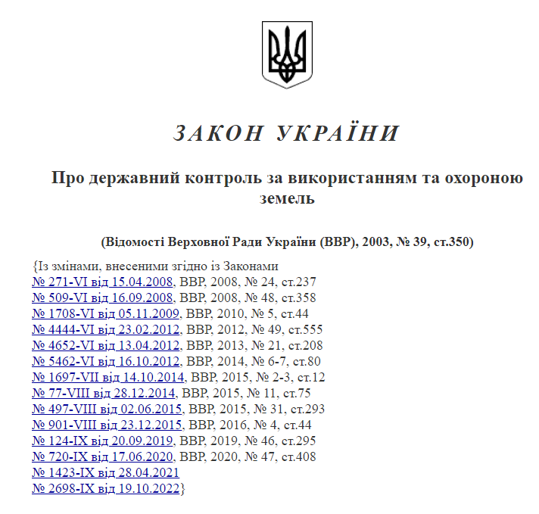
Особливі повноваження державних інспекторів у сфері державного контролю за використанням та охороною земель
Стаття 6¹. Виконавчі органи сільських, селищних, міських рад:
а) вносять до Ради міністрів Автономної Республіки Крим, органів виконавчої влади або органів місцевого самоврядування клопотання щодо:
приведення у відповідність із законодавством прийнятих ними рішень з питань регулювання земельних відносин, використання та охорони земель;
припинення будівництва та експлуатації об’єктів у разі порушення вимог земельного законодавства України до повного усунення виявлених порушень і ліквідації їх наслідків;
припинення права користування земельною ділянкою відповідно до закону;

Slide 15
Особливі повноваження державних інспекторів у сфері державного контролю за використанням та охороною земель
Стаття 6¹. Виконавчі органи сільських, селищних, міських рад:
б) звертаються до суду з позовом про відшкодування втрат лісогосподарського виробництва, повернення самовільно чи тимчасово зайнятих земельних ділянок, строк користування якими закінчився, а також про відшкодування шкоди, заподіяної внаслідок самовільного зайняття земельних ділянок, використання земельних ділянок не за цільовим призначенням;
в) вживають відповідно до закону заходів щодо повернення самовільно зайнятих земельних ділянок їх власникам або користувачам;
г) здійснюють інші повноваження відповідно до закону.

Slide 16
Особливі повноваження державних інспекторів у сфері державного контролю за використанням та охороною земель
Виконанням власниками і користувачами земель комплексу необхідних заходів із захисту земель від заростання бур’янами, чагарниками.
Дотриманням режиму експлуатації протиерозійних, гідротехнічних споруд, а також вимог законодавства щодо збереження захисних насаджень і межових знаків.
Виконанням землевласниками та землекористувачами вимог щодо використання земель за цільовим призначенням, розміщенням, проектуванням, будівництвом, введенням в дію об’єктів, що негативно впливають на стан земель, експлуатацією, збереженням протиерозійних гідротехнічних споруд, захисних лісонасаджень.

Slide 17
Процедура проведення перевірок державними інспекторами у сфері контролю за використанням та охороною земель
Державний контроль за використанням та охороною земель, дотриманням вимог законодавства України про охорону земель і моніторинг ґрунтів здійснюються шляхом:
проведення перевірок;
розгляду звернень юридичних і фізичних осіб;
участі у прийнятті в експлуатацію меліоративних систем і рекультивованих земель, захисних лісонасаджень, протиерозійних гідротехнічних споруд та інших об'єктів, які споруджуються з метою підвищення родючості ґрунтів та забезпечення охорони земель;
розгляду документації із землеустрою, пов'язаної з використанням та охороною земель;
проведення моніторингу ґрунтів та агрохімічної паспортизації земель сільськогосподарського призначення.

Slide 18
Процедура проведення перевірок державними інспекторами у сфері контролю за використанням та охороною земель
Порядок здійснення державного контролю за використанням та охороною земель, дотриманням вимог законодавства України про охорону земель встановлюється Законом України «Про державний контроль за використанням та охороною земель», Земельним кодексом України, законами України "Про охорону земель", "Про основні засади державного нагляду (контролю) у сфері господарської діяльності".

Slide 19
Процедура проведення перевірок державними інспекторами у сфері контролю за використанням та охороною земель
Закон України «Про основні засади державного нагляду (контролю) у сфері господарської діяльності»
державний нагляд (контроль) здійснюється за місцем провадження господарської діяльності суб'єкта господарювання або його відокремлених підрозділів, або у приміщенні органу державного нагляду (контролю) у випадках, передбачених законом;
заходи державного нагляду (контролю) - планові та позапланові заходи, які здійснюються у формі перевірок, ревізій, оглядів, обстежень та в інших формах, визначених законом;
планові заходи здійснюються відповідно до річних планів, що затверджуються органом державного нагляду (контролю) не пізніше 1 грудня року, що передує плановому;

Slide 20
Процедура проведення перевірок державними інспекторами у сфері контролю за використанням та охороною земель
Закон України «Про основні засади державного нагляду (контролю) у сфері господарської діяльності»
виконавчі органи сільських, селищних, міських рад, що здійснюють державний нагляд (контроль) у межах делегованих законом повноважень органів виконавчої влади в частині використання та охорони земель, визначають перелік суб’єктів господарювання, які підлягають плановим заходам державного нагляду (контролю) у плановому періоді, відповідно до критеріїв, за якими оцінюється ступінь ризику від провадження господарської діяльності та визначається періодичність проведення планових заходів державного нагляду (контролю);
плани здійснення заходів державного нагляду (контролю) на наступний плановий період повинні містити дати початку кожного планового заходу державного нагляду (контролю) та строки їх здійснення;

Slide 21
Процедура проведення перевірок державними інспекторами у сфері контролю за використанням та охороною земель
Закон України «Про основні засади державного нагляду (контролю) у сфері господарської діяльності»
проект плану здійснення комплексних заходів державного нагляду (контролю) формується інтегрованою автоматизованою системою державного нагляду (контролю);
виключно в межах переліку питань орган державного нагляду (контролю) залежно від цілей заходу та ступеня ризику визначає питання, щодо яких буде здійснюватися державний нагляд (контроль), та зазначає їх у направленні на перевірку;
органи державного нагляду (контролю) здійснюють планові заходи з державного нагляду (контролю) за умови письмового повідомлення суб'єкта господарювання про проведення планового заходу не пізніш як за десять днів до дня здійснення цього заходу.

Slide 22
Процедура проведення перевірок державними інспекторами у сфері контролю за використанням та охороною земель
Закон України «Про основні засади державного нагляду (контролю) у сфері господарської діяльності»
Виконавчі органи сільських, селищних, міських рад, що здійснюють державний нагляд (контроль) у межах делегованих законом повноважень органів виконавчої влади в частині використання та охорони земель, здійснюють планові заходи державного нагляду (контролю) відповідно до річних планів проведення заходів державного нагляду (контролю) на відповідний плановий період та планів проведення комплексних заходів державного нагляду (контролю), затверджених відповідно до Закону.
Уніфіковані форми актів з переліком питань, що затверджені відповідно до Закону, є обов’язковими для виконавчих органів сільських, селищних, міських рад, що здійснюють державний нагляд (контроль) у межах делегованих законом повноважень органів виконавчої влади в частині використання та охорони земель.

Slide 23
Процедура проведення перевірок державними інспекторами у сфері контролю за використанням та охороною земель
Повідомлення суб'єкта господарювання про проведення планового заходу повинно містити:
дату початку та дату закінчення здійснення планового заходу;
найменування юридичної особи або прізвище, ім'я та по батькові фізичної особи - підприємця, щодо діяльності яких здійснюється захід;
найменування органу державного нагляду (контролю).

Slide 24
Процедура проведення перевірок державними інспекторами у сфері контролю за використанням та охороною земель
Підставами для здійснення позапланових заходів є (1):
подання суб’єктом господарювання письмової заяви до відповідного органу державного нагляду (контролю) про здійснення заходу державного нагляду (контролю) за його бажанням;
виявлення та підтвердження недостовірності даних, заявлених суб’єктом господарювання у документі обов’язкової звітності, крім випадків, коли суб’єкт господарювання протягом місяця з дня первинного подання повторно подав такий документ з уточненими достовірними даними або якщо недостовірність даних є результатом очевидної описки чи арифметичної помилки, яка не впливає на зміст поданої звітності. У разі виявлення органом державного нагляду (контролю) помилки у документі обов’язкової звітності він упродовж десяти робочих днів зобов’язаний повідомити суб’єкта господарювання про необхідність її виправлення у строк до п’яти робочих днів з дня отримання повідомлення. Невиправлення помилки у встановлений строк є підставою для проведення позапланового заходу;
перевірка виконання суб’єктом господарювання приписів, розпоряджень або інших розпорядчих документів щодо усунення порушень вимог законодавства, виданих за результатами проведення попереднього заходу органом державного нагляду (контролю);

Slide 25
Процедура проведення перевірок державними інспекторами у сфері контролю за використанням та охороною земель
Підставами для здійснення позапланових заходів є (2):
звернення фізичної особи (фізичних осіб) про порушення, що спричинило шкоду її (їхнім) правам, законним інтересам, життю чи здоров’ю, навколишньому природному середовищу чи безпеці держави, з додаванням документів чи їх копій, що підтверджують такі порушення (за наявності). Позаплановий захід у такому разі здійснюється територіальним органом державного нагляду (контролю) за наявністю погодження центрального органу виконавчої влади, що реалізує державну політику у відповідній сфері державного нагляду (контролю), або відповідного державного колегіального органу;
неподання суб’єктом господарювання документів обов’язкової звітності за два звітні періоди підряд без поважних причин або без надання письмових пояснень про причини, що перешкоджали поданню таких документів;

Slide 26
Процедура проведення перевірок державними інспекторами у сфері контролю за використанням та охороною земель
Підставами для здійснення позапланових заходів є (3):
доручення Прем’єр-міністра України про перевірку суб’єктів господарювання у відповідній сфері у зв’язку з виявленими системними порушеннями та/або настанням події, що має значний негативний вплив на права, законні інтереси, життя та здоров’я людини, захист навколишнього природного середовища та забезпечення безпеки держави;
настання аварії, пожежі, смерті потерпілого внаслідок нещасного випадку або професійного захворювання, що було пов’язано з діяльністю суб’єкта господарювання;
за рішенням суду;
звернення посадових осіб органів місцевого самоврядування про порушення суб’єктом господарювання вимог законодавства у випадках, коли право на подання такого звернення передбачено законом.

Slide 27
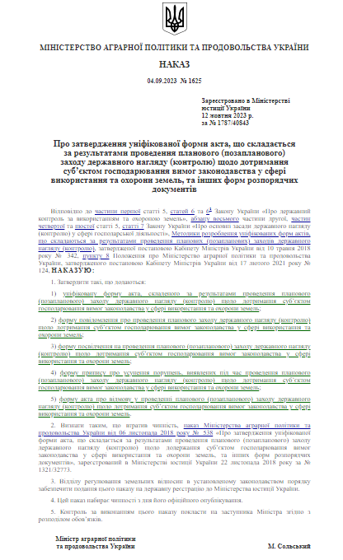
Уніфікована форма акта, що складається за результатами проведення заходів державного нагляду (контролю) у сфері використання та охорони земель
Відповідно до законодавства виконавчі органи сільських, селищних, міських рад можуть здійснювати державний контроль за використанням та охороною земель у разі прийняття відповідною радою рішення про здійснення такого контролю. Обов’язковою умовою для реалізації таких повноважень є затвердження уніфікованих форм актів.
З набранням чинності наказу Міністерства аграрної політики та продовольства України від 04 вересня 2023 року № 1625 виконавчі органи сільських, селищних, міських рад отримали необхідний інструмент для реалізації законодавчо визначених повноважень зі здійснення планових (позапланових) заходів державного нагляду (контролю) щодо дотримання вимог законодавства суб’єктами господарювання у сфері використання та охорони земель.
Пунктом 1 Постанови Кабінету Міністрів України від 13 березня 2022 р. № 303 «Про припинення заходів державного нагляду (контролю) і державного ринкового нагляду в умовах воєнного стану» припинено проведення планових та позапланових заходів державного нагляду (контролю) і державного ринкового нагляду на період воєнного стану.
https://land.gov.ua/zatverdzheno-novu-unifikovanu-formu-akta-shho-skladayetsya-za-rezultatamy-provedennya-zahodiv-derzhavnogo-naglyadu-kontrolyu-u-sferi-vykorystannya-ta-ohorony-zemel/
https://zakon.rada.gov.ua/laws/show/z1787-23#Text
Notes:
Нагадування попередньої лекції

Slide 28
Рекомендована література
Земельний кодекс України від 25.10.2001 № 2768-III. URL: https://zakon.rada.gov.ua/laws/show/2768-14#Text
Закон України «Про державний контроль за використанням та охороною земель» від 19.06.2003 № 963-IV. URL: https://zakon.rada.gov.ua/laws/show/963-15#Text
Закон України «Про внесення змін до деяких законодавчих актів України щодо вдосконалення системи управління та дерегуляції у сфері земельних відносин» від 28.04.2021 року № 1423-IX (дата набрання чинності 27.05.2021). URL: https://zakon.rada.gov.ua/laws/show/1423-20#Text
Закон України «Про основні засади державного нагляду (контролю) у сфері господарської діяльності» від 05.04.2007 № 877-V. URL: https://zakon.rada.gov.ua/laws/show/877-16#Text
Наказ Міністерства аграрної політики та продовольства України «Про затвердження уніфікованої форми акта, що складається за результатами проведення планового (позапланового) заходу державного нагляду (контролю) щодо дотримання суб’єктом господарювання вимог законодавства у сфері використання та охорони земель, та інших форм розпорядчих документів» від 04 вересня 2023 року № 1625, зареєстрований в Міністерстві юстиції України 12 жовтня 2023 року за № 1787/40843. URL: https://zakon.rada.gov.ua/laws/show/z1787-23#Text
Методичні рекомендації здійснення державного контролю за використанням та охороною земель органами місцевого самоврядування. За загальною редакцією Слобожана О. В. Асоціація міст України. Київ, 2022. URL: https://auc.org.ua/sites/default/files/library/met_rek_derzh_kontr_zemelw.pdf
Notes:
Самоврядний контроль за використанням та охороною земель - Стаття 189. {Статтю 189 виключено на підставі Закону № 1423-IX від 28.04.2021}
https://zakon.rada.gov.ua/laws/show/2768-14#n1768

Slide 29
Питання для самоконтролю
Яким законом визначено повноваження державних інспекторів у сфері державного контролю за використанням та охороною земель?
Протягом якого терміну сільські, селищні, міські ради після прийняття ними рішення про здійснення державного контролю за використанням та охороною земель зобов’язані забезпечити призначення державних інспекторів з контролю за використанням та охороною земель відповідних рад?
Протягом якого терміну сільські, селищні, міські ради після призначення державних інспекторів з контролю за використанням та охороною земель відповідних рад письмово поінформувати про це центральний орган виконавчої влади, що реалізує державну політику у сфері земельних відносин?
Які кваліфікаційні вимоги до державних інспекторів з контролю за використанням та охороною земель?
Які права мають державні інспектори у сфері державного контролю за використанням та охороною земель і дотриманням вимог законодавства України про охорону земель?
Які є види перевірок (заходів державного нагляду (контролю)), що здійснюються державними інспекторами у сфері контролю за використанням та охороною земель?
Чи ухвалено уніфіковану форму акта, що складається за результатами проведення планового (позапланового) заходу державного нагляду (контролю) щодо додержання суб’єктом господарювання вимог законодавства у сфері використання та охорони земель?

Slide 30
Дякую за увагу

